Slide 1
漢字1
VanDT

Slide 2
さんにん
がくせい
わたし
がっこう
にほん
みっか
せんせい
じゅういちにち
だいがく
いっさい
にほんじん
私
学校
学生
大学
３人
日本
３日
先生
11日
１才
日本人

Slide 3
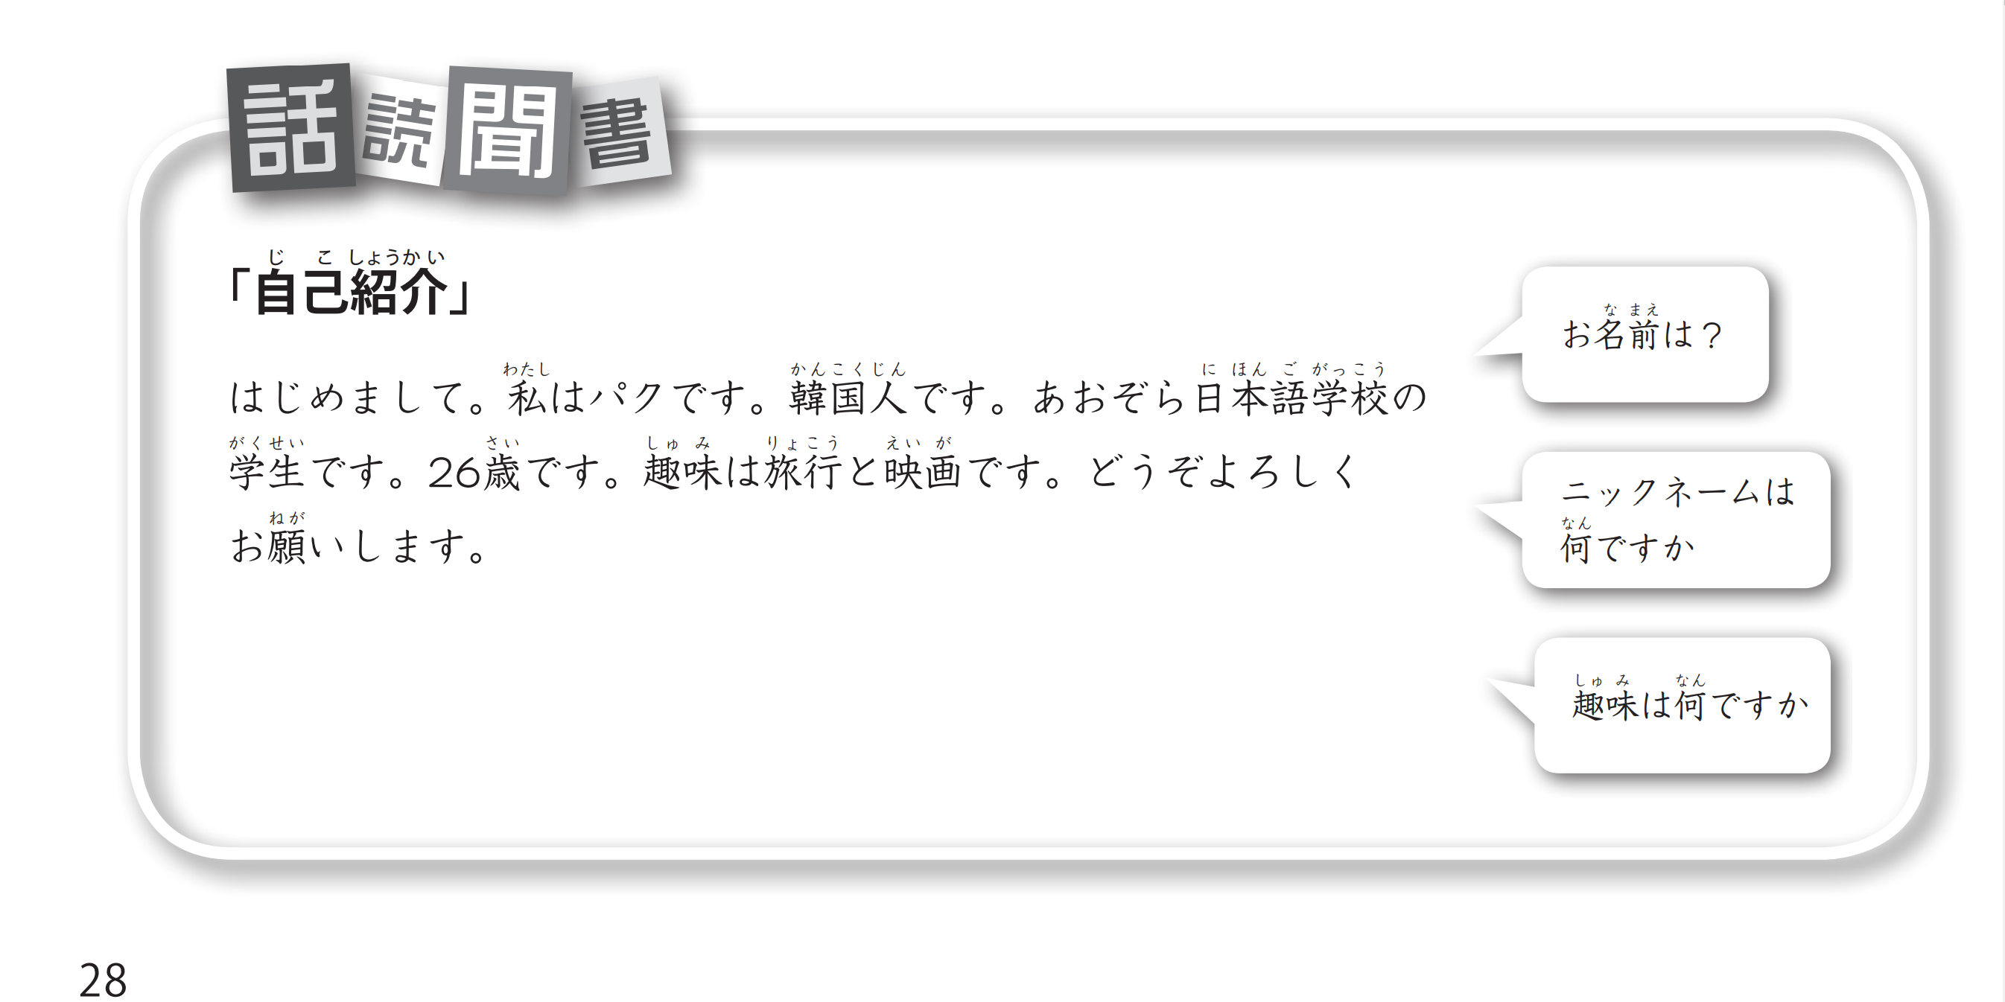

Slide 4
じこしょうかい
はじめまして。私はパクです。あおぞら日本語学校の学生です。２６さいです。
しゅみはりょこうとえいがです。どうぞよろしくおねがいします。

Slide 5
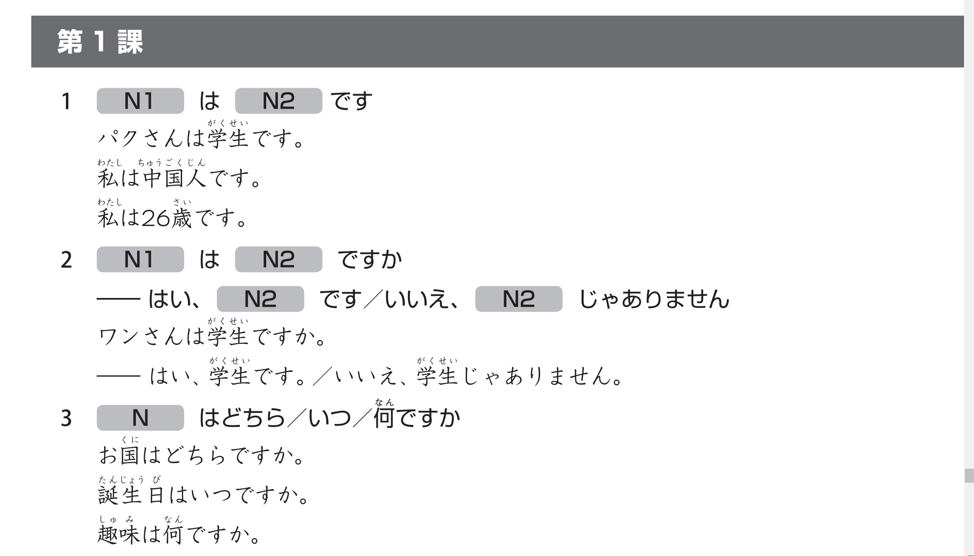

Slide 6
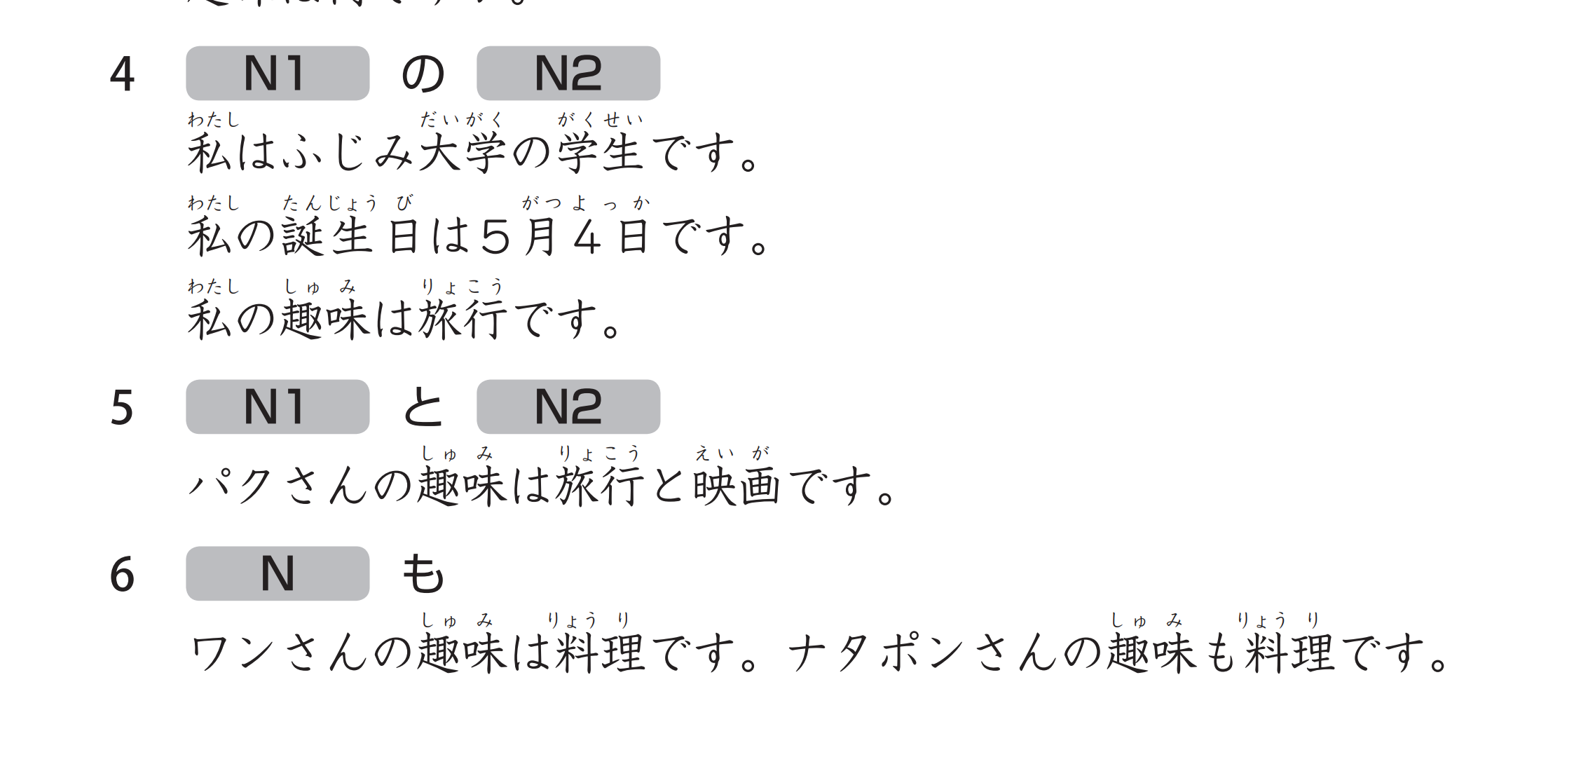

Slide 7
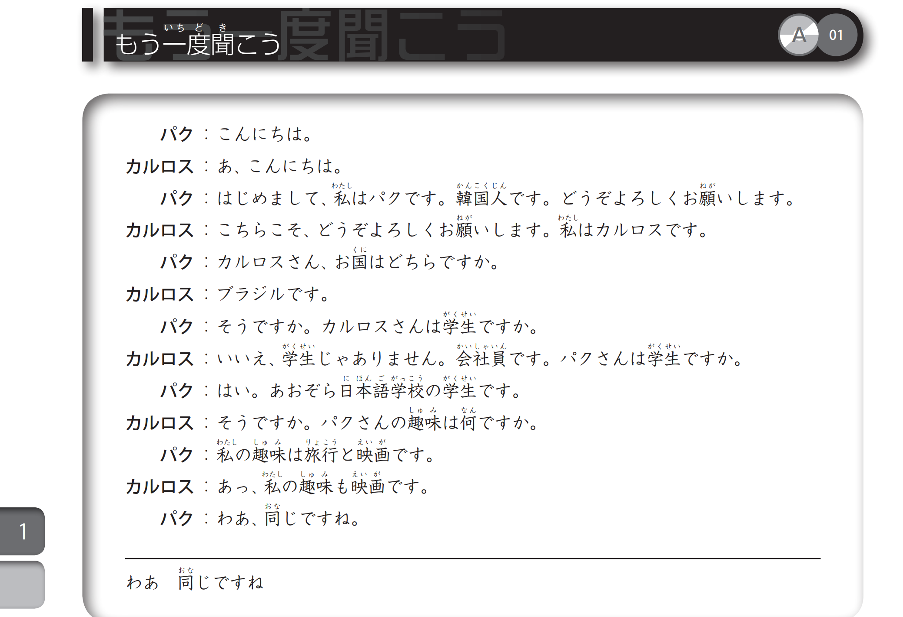


Slide 8
Chữa bài tập bài 1

